Slide 1
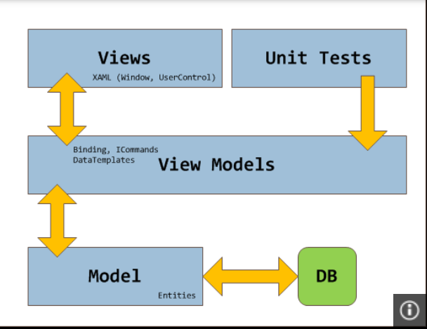
MVVM: Model - View - ViewModel
Views communiceren met ViewModels
ViewModels communiceren met Model (en repositories)
De Repositories communiceren met de database of webservice

Slide 2
Indeling van deze presentatie
MVVM doelstelling
MVVM voor de LandInformatie toepassing
Asynchrone MVVM (meer real life)
Asynchrone MVVM voor StudentModulePunt
Asynchrone MVVM voor Parking

Slide 3
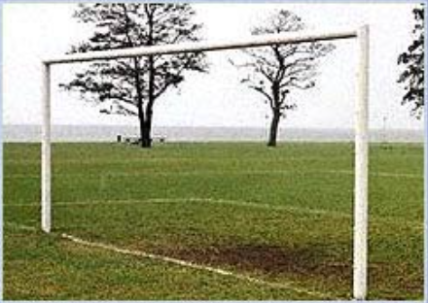
MVVM doelstelling
Ontwikkel een model klasse voor de View (Page) => ModelView
Dus elke Page zijn eigen ModelView klasse
De view bindt enkel aan properties in het ViewModel (een StaticResource)
Ook aan ICommands, maar dat is voor een volgende keer
Onderlinge verbanden tussen properties worden in het ViewModel geprogrammeerd (zie filtering op de volgende slide)
INotifyPropertyChanged speelt een cruciale rol
De code- behind bevat weinig tot geen C# code meer

Slide 4
Indeling van deze presentatie
MVVM doelstelling
MVVM voor de LandInformatie toepassing
Asynchrone MVVM (meer real life)
Asynchrone MVVM voor StudentModulePunt
Asynchrone MVVM voor Parking

Slide 5
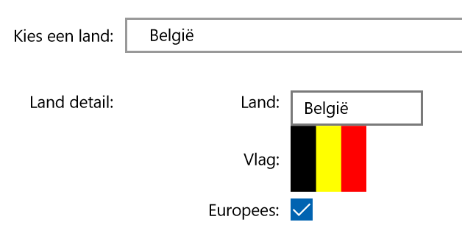
MVVM voor de LandInfo toepassing
Vorige week (pré MVVM):
LandInfoRepository StaticResource
Bind View aan properties van deze StaticResource
Jammer genoeg moeten op deze manier onderlinge afhankelijkheden (bijvoorbeeld filtering) via C# code in de CodeBehind worden geprogrammeerd (eventhandlers)

Slide 6
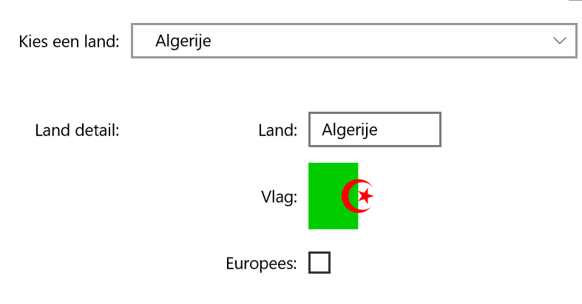
Master/Detail ViewModel de LandInfo
Master: Land selectie
Detail: Gekozen Land detail
Het ViewModel heeft nood aan:
Property: een lijst LandInfo objecten
Property: het geselecteerde Land
We wensen enkel Bindings te coderen in XAML zodat we geen C# code moeten schrijven

Slide 7
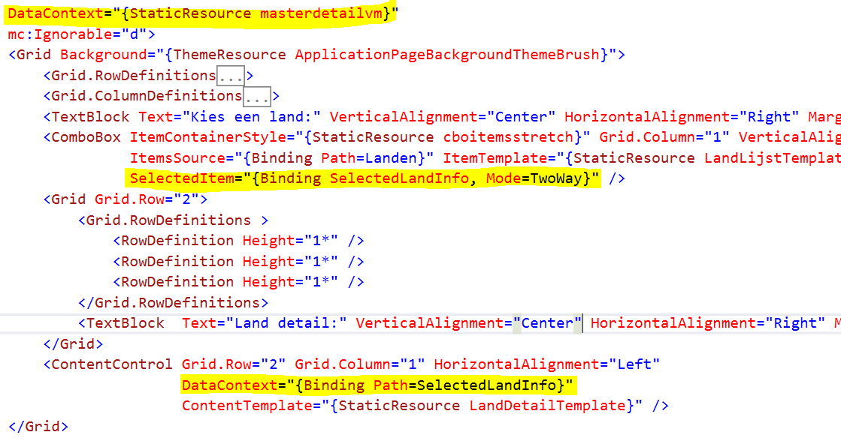
The clue: SelectedItem property Binding
<< TwoWay binding! (user interaction)
<< Same property!!

Slide 8
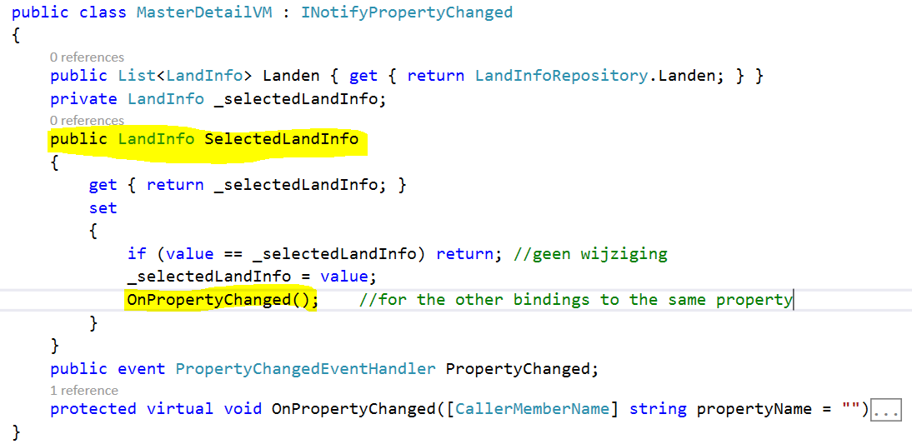
The code:

Slide 9
Selector.SelectedItem property
Voorzie een Selected... Property op het ViewModel
Bind SelectedItem property van de UI aan deze Selected... Property
Voorzie TwoWay binding (zodat het ViewModel de nieuwe keus ontvangt)
In de Setter: implementeer INotifyPropertyChanged (omdat de Selected... Property misschien ook elders gebind is!
WistjeDatje: .-notatie in Path attribuut van een Binding

Slide 10
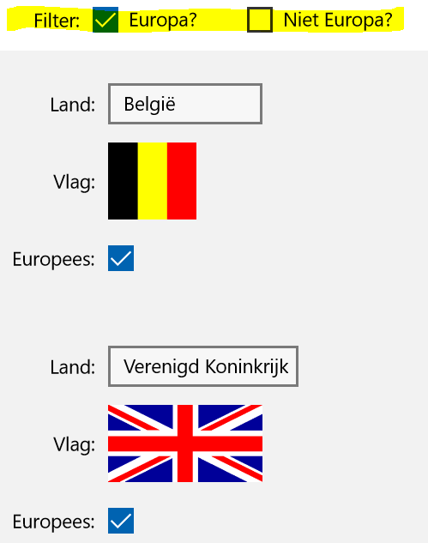
Filtering? (demo)
Dit illustreert meer de mogelijkheden van MVVM

Slide 11
Filtering ViewModel
Een property voor elke filter parameter
TwoWay of OneWay Binding?
IsEuropaFilter: Boolean
IsNietEuropaFilter: Boolean
Een List property die elk land dat voldoet aan de filter teruggeeft
GefilterdeLijst: List<LandInfo>

Slide 12
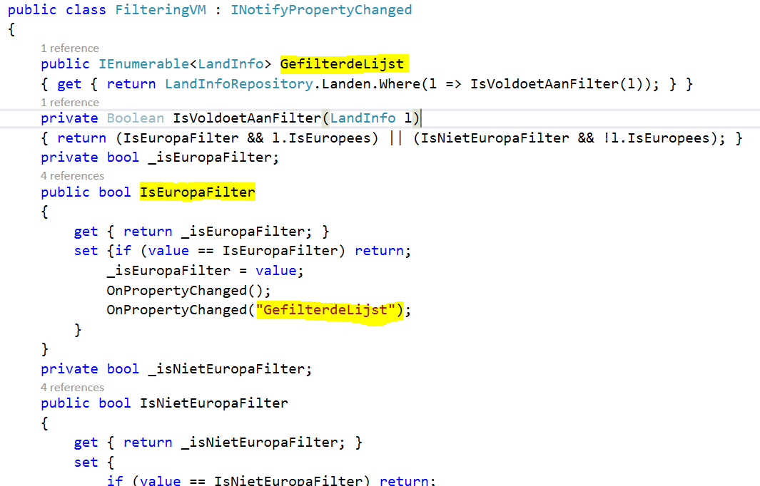
Filtering ViewModel: C# code
<< LINQ! Gebruikt een functie
<< IsEuropaFilter triggert 2 OnPropertyChanged uitvoeringen

Slide 13
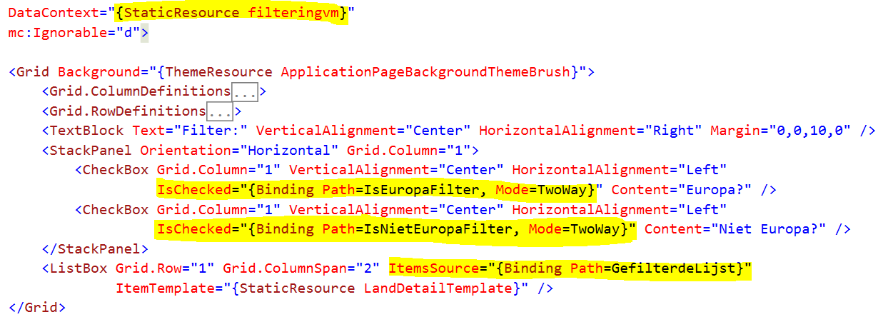

Filtering: View – ViewModel Binding
3 bindings, 2 ervan zijn TwoWay

Slide 14
Tekortkoming van deze benadering:²
Wijzigen van een filter property >>
Verwijdert het object niet onmiddellijk
uit de gefilterde lijst
Potentiële oplossing: te complex voor deze les

Slide 15
MVVM Round UP
Properties binden, TwoWay waar nodig
Vergeet de SelectedItem property niet te binden!
Bereken property waardes op basis van eerder gemaakte keuzes, die TwoWay bound properties zijn
Vergeet niet met de OnPropertyChanged oproepen de Bindings te verwittigen

Slide 16
Indeling van deze presentatie
MVVM doelstelling
MVVM voor de LandInformatie toepassing
Asynchrone MVVM (meer real life)
Asynchrone MVVM voor StudentModulePunt
Asynchrone MVVM voor Parking

Slide 17
Vorige MVVM benadering was beperkt:
In een real life context worden gegevens asynchroon opgehaald
Welke studenten zitten in het systeem?
Welke StudentModulePunten zijn er per Student?
Een property kan niet asynchroon gedefinieerd worden
We wensen NIET de models aan te passen
Hoewel mij dat soms een elegante oplossing lijkt te vormen
Het asynchroon zijn start in de repositories
En rimpelt door tot in het ViewModel

Slide 18
Indeling van deze presentatie
MVVM doelstelling
MVVM voor de LandInformatie toepassing
Asynchrone MVVM (meer real life)
Asynchrone MVVM voor StudentModulePunt
Asynchrone MVVM voor Parking

Slide 19
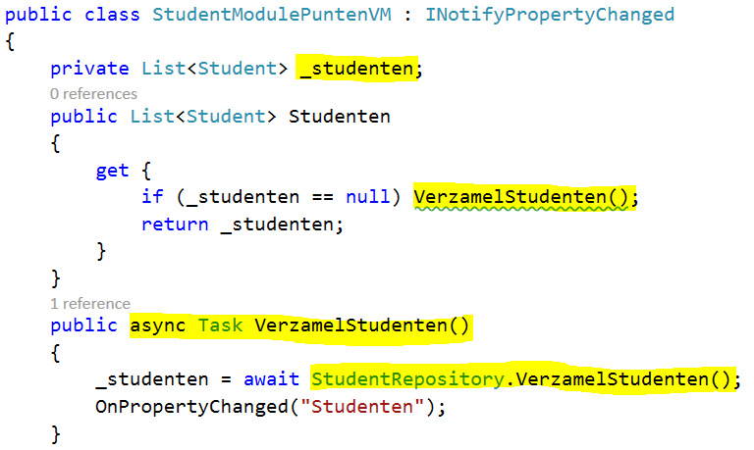
Asynchroon MVVM: synchrone properties, asynchrone update, INotifyPropertyChanged
<< studenten cache
<< Synchrone property code
<< Asynchroon verzamelen (indien niet gecached)
<< Trigger binding refresh

Slide 20
Voor de eenvoud:
Geen properties op de repositories!
Dit maakt het duidelijk dat de repository geen Binding Source kan zijn
Voor de snelheid:
Informatie die niet wijzigt bewaren we in een cache- variabele
Indien ze niet te volumeus is: tradeoff: snelheid / space

Slide 21
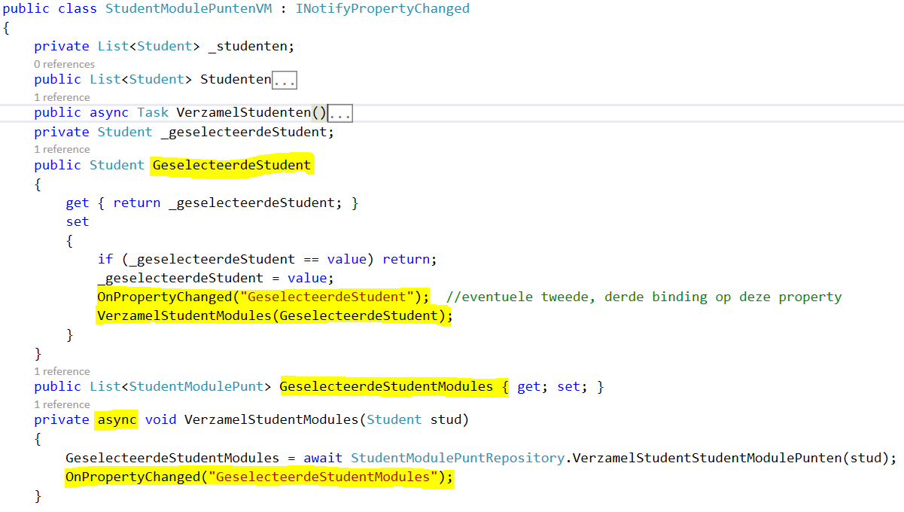
Versie zonder expliciet backing field: GeselecteerdeStudentModules
<< 1: De GeselecteerdeStudent wordt aangepast
(wellicht via een TwoWay binding)
<< 2: verzamel zijn modulepunten
<< 3: verwittig de eventuele Bindings

Slide 22
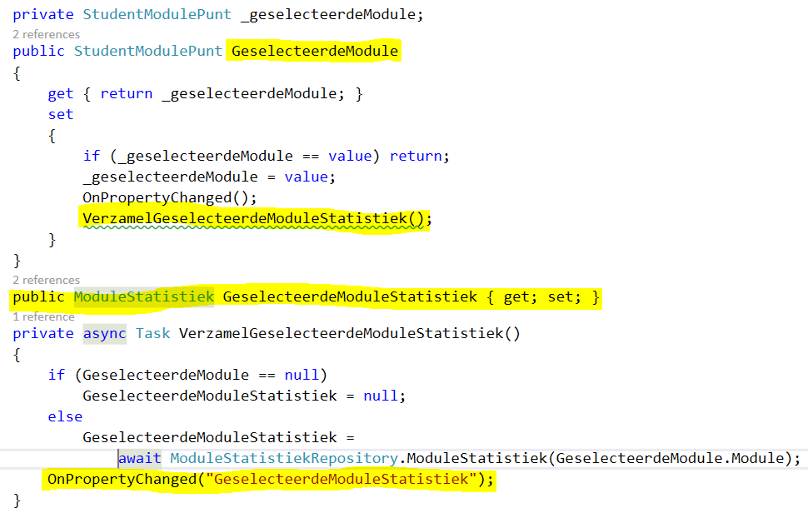
GeselecteerdeModuleStatistiek
<< 1: De GeselecteerdeModule wordt aangepast
(wellicht via een TwoWay binding)
<< 2: Verzamel zijn module statistiek
<< 3: verwittig de eventuele Bindings

Slide 23
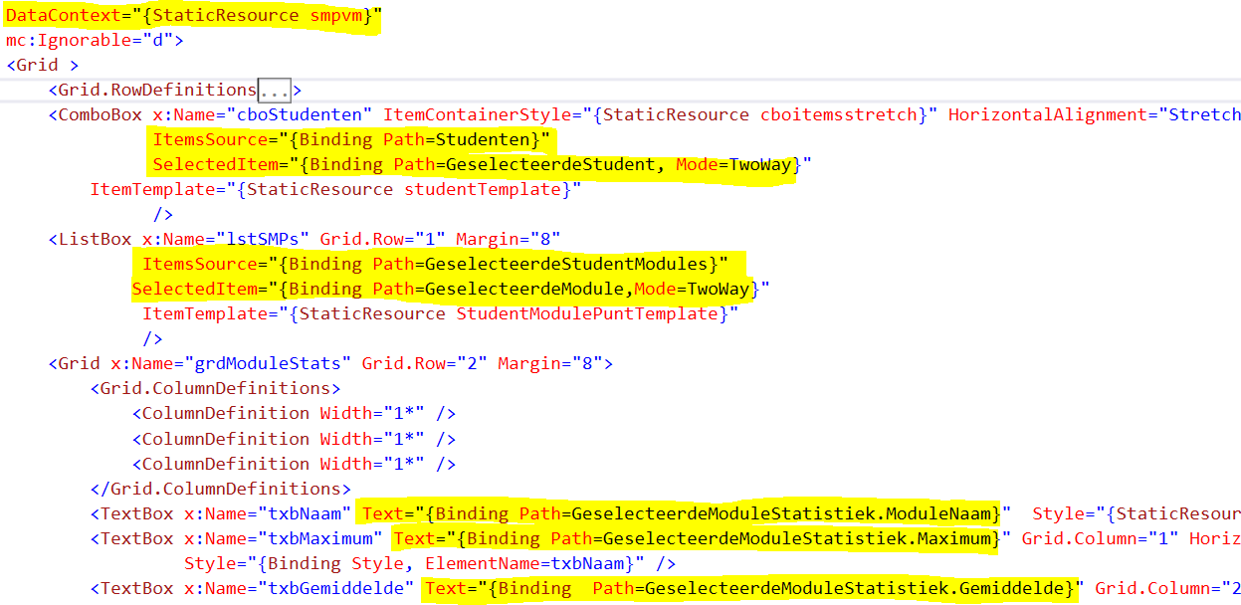
Wat nu?
Maak een static resource van het viewmodel
Maak Bindings
Zie de .- notatie in de Bindings onderaan

Slide 24

Ter info: Webservice wijziging
Concurrency bug fix ☺
API uitbreiding:
Opvragen alle StudentModulePunten
Opvragen van alle studenten (nieuw)
Opvragen van alle StudentModulePunten van een Student
Op leho komen de repositories om deze webservice te ondervragen
Deze werken NIET met de vorige webservice!

Slide 25
Indeling van deze presentatie
MVVM doelstelling
MVVM voor de LandInformatie toepassing
Asynchrone MVVM (meer real life)
Asynchrone MVVM voor StudentModulePunt
Asynchrone MVVM voor Parking

Slide 26
Parking MVVM
Volledig gelijkaardig aan StudentModulePunt

